Slide 1
Презентация к уроку по учебному предмету «Русский язык» на тему «Грамматические ошибки в употреблении деепричастий»
Презентацию подготовила
учитель русского языка и литературы
МБОУ «Лицей № 21» города Курска
Гусенцова Лариса Дмитриевна

Slide 2
ЦЕЛИ УРОКА
Вспомним, что такое деепричастие и как его узнать в предложении.
Выясним роль деепричастия в предложении.
Научимся находить грамматические ошибки и исправлять их.
Узнаем, как правильно употреблять деепричастные обороты.

Slide 3
ТИПЫ ОШИБОК:
грамматические,
речевые,
логические,
орфографические,
пунктуационные,
фактические.

Slide 4
8. Установите соответствие между грамматическими ошибками и предложениями, в которых они допущены: к каждой позиции первого столбца подберите соответствующую позицию из второго столбца.
ГРАММАТИЧЕСКИЕ ОШИБКИ | ПРЕДЛОЖЕНИЯ
А) неправильное употребление падежной формы существительного с предлогом; Б) нарушение связи между подлежащим и сказуемым; В) нарушение в глагольном управлении; Г) ошибка в построении предложения с однородными членами; Д) неправильное построение предложения с деепричастным оборотом. | 1) Впервые начав работать в жюри кинофестиваля, это помогло мне по-новому взглянуть на нашу профессию. 2) Сажать и ухаживать за цветами в саду отнюдь не просто. 3) Все, кто хотя бы раз смотрел фильм «Место встречи изменить нельзя», легко узнаёт цитаты из него. 4) Из командировки вернулся отец, по которому мы все обрадовались. 5) Благодаря упорного труда участников многолетних экспедиций в Новгороде было найдено и описано большое количество древних берестяных грамот.

Slide 5
Вид ошибки
Грамматические ошибки (Г) – это ошибки в структуре языковой единицы: слова, словосочетания или предложения, т. е. нарушение какой-либо грамматической нормы – словообразовательной, морфологической, синтаксической.

Slide 6
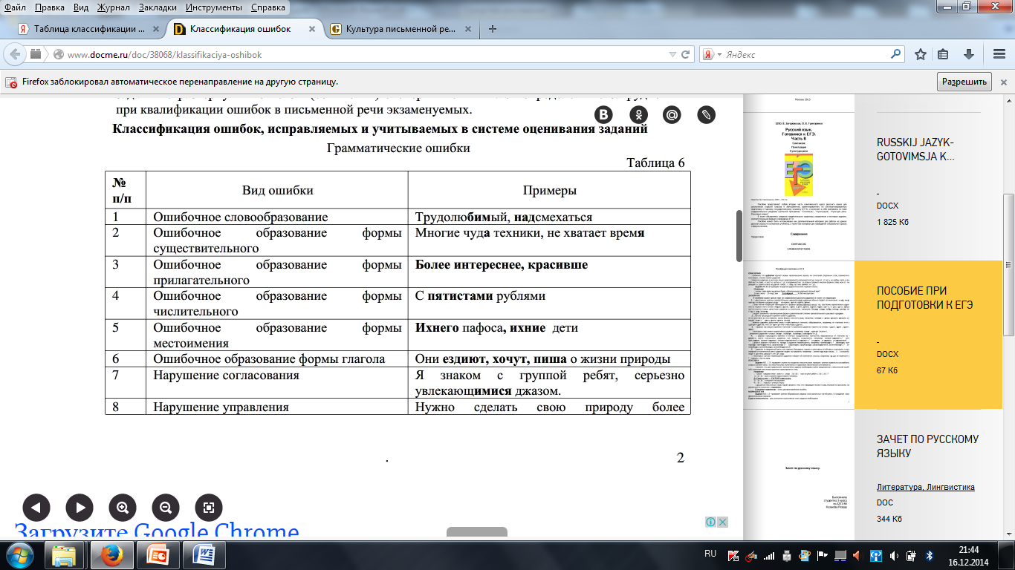
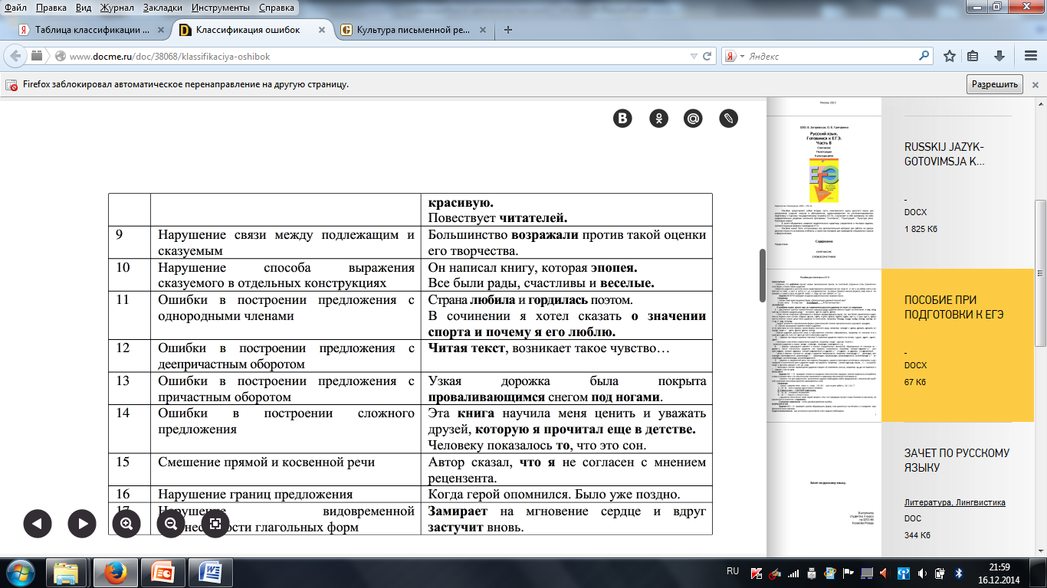
Таблица классификации грамматических ошибок

Slide 7
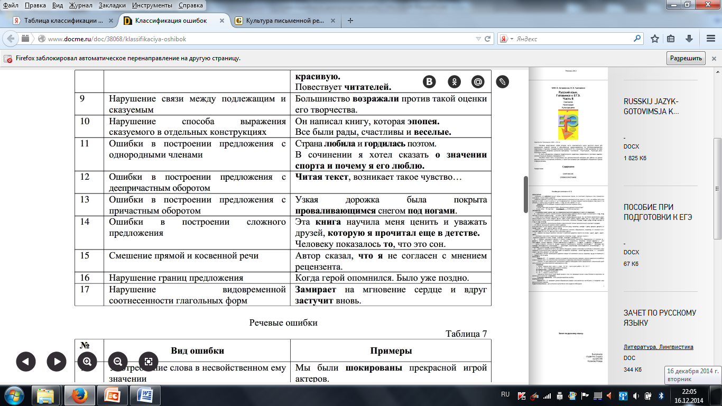
Таблица классификации грамматических ошибок

Slide 8
Что такое деепричастие?
Деепричастие — это особая неизменяемая форма глагола, которая обозначает добавочное действие при основном действии.
СРАВНИТЕ:
Оглянувшись, я увидел друга.
Я оглянулся и увидел друга.

Slide 9
Признаки деепричастия
Деепричастие объединяет в себе признаки глагола (вид, возвратность, переходность) и наречия (неизменяемость).
Деепричастие отвечает на вопросы
что делая? что сделав?
думать (глагол) — думая (деепричастие);
задуматься (глагол) — задумавшись
(деепричастие).

Slide 10
Деепричастный оборот
Деепричастие с зависимыми от него словами называется деепричастным оборотом.
Стоя на табуретке, он доставал книги с верхней полки.

Slide 11
Синтаксическая роль деепричастия
В предложении деепричастие и деепричастный оборот чаще всего выполняют роль обстоятельства:
Я неприметно отошёл к окну, желая скрыть свое волнение.

Slide 12
«Золотое» правило употребления деепричастия и деепричастного оборота
Основное и добавочное действие должно выполнять одно и то же лицо – субъект действия.
Читая поэму, мы чувствуем силу каждого слова.
(Мы читаем и мы чувствуем.)

Slide 13
Как найти ошибку?
Найти в предложении подлежащее;
найти главное и добавочное действие;
определить, относятся ли оба действия к подлежащему.

Slide 14
Найдём грамматические ошибки вместе
Стоя у дверей в гостиную, мне был ясно слышен разговор сестер.
Закончив экскурсию, в ресторане нас ждал обед.
Стоя у дверей в гостиную, мне был ясно слышен разговор сестер.
Закончив экскурсию, в ресторане нас ждал обед.

Slide 15
Как исправить грамматическую ошибку?
Добавить ещё одно действующее лицо:
Когда экскурсия закончилась, в ресторане нас ждал обед. (СПП)
Упростить строение предложения:
После экскурсии нас ждал обед в ресторане.
Заменить деепричастие на глагол-сказуемое:
Я стоял у дверей в гостиную и ясно слышал разговор сестер.

Slide 16
Деепричастия не могут использоваться
в безличных предложениях, там, где нет действующего субъекта.
Возвращаясь домой, мне стало грустно. (Возвращаясь домой, я грустил.)
Не окончив школу, Сергею пришлось работать.
(Не окончив школу, Сергей пошёл работать.)

Slide 17
Есть несколько случаев, когда деепричастный оборот может относиться к безличному сказуемому:
Готовясь к ЕГЭ, можно расслабиться.
Готовясь к ЕГЭ, нужно расслабиться.
Готовясь к ЕГЭ, необходимо расслабиться.
Готовясь к ЕГЭ, надо расслабиться.
Готовясь к ЕГЭ, возможно расслабиться.
Готовясь к ЕГЭ, невозможно расслабиться.
Готовясь к ЕГЭ, нельзя расслабляться.

Slide 18
Деепричастия не могут использоваться
в пассивных (страдательных) конструкциях.
(Сказуемое выражается либо страдательным причастием , либо возвратным глаголом с суффиксом – ся.)
Выходя из окружения, боец был ранен в голову.
Изыскав необходимые средства, дом строится рабочими нашего треста.

Slide 19
Как исправить ошибку?
Заменить деепричастный оборот на синонимичную конструкцию,
преобразовать пассивную конструкцию в активную:
При выходе из окружения боец был ранен осколком в голову.
Когда боец выходил из окружения, он был ранен.
Изыскав необходимые средства, рабочие нашего треста начали строительство дома.

Slide 20
Как исправить ошибку?
Следует учитывать смысловые отношения деепричастия с глаголом-сказуемым.
ПодъезжаЯ к реке, всадники остановили лошадей. (подъехаВ к реке)
Придавив мне ногу, лошадь упала.
(Лошадь упала, придавив мне ногу. )

Slide 21
Типичные ошибки
Глядя в окно, с меня слетела шляпа.
( Я глядел, а слетела шляпа.)
Сломав крыло, галка была вылечена.
(Крыло сломала галка, а лечил её кто-то. Вылечена – краткое страдательное причастие.)
Приближаясь к девяти часам, стало смеркаться. (Смеркаться – безличный глагол.)
Замерзнув, мне стало холодно.
(Стало холодно – это безличное сказуемое.)

Slide 22
Ошибки в построении
 | Вид ошибки | Пример
а) | Основное и добавочное действия относятся к разным действующим лицам. | Прочитав очерк, его герои стали для меня примером.
б) | Деепричастный оборот употребляется при безличном предложении. | Закончив приготовления, ему пришлось проверить всё заново.
в) | Деепричастие несовершенного вида обозначает добавочное действие, совершившееся раньше основного. | Проявляя хорошие знания и острый ум, мальчик стал победителем игры «Самый умный».

Slide 23
Найдите предложения с ошибками
1. Приступая к сочинению, трудно будет справиться с вступлением.
2. Приступая к сочинению, надо составить план работы.
3. Приступая к сочинению, я выбрал удачный эпиграф.
4. Приступая к сочинению, определите главную мысль.
5. Приступая к сочинению, хотелось написать на «отлично».
6. Приступая к сочинению, все мысли куда-то подевались.
7. Приступая к сочинению, тема показалась очень трудной.
1, 5, 6, 7

Slide 24
Найдите предложения с ошибками
8. Наклеивая обои, получилось неровно.
9. Наклеивая обои, я работал по инструкции.
10. Наклеивая обои, работайте с отвесом.
11. Наклеивая обои, стена оказалась неровной.
12. Наклеивая обои, пролился клей.
13. Наклеивая обои, пролил клей.
14. Наклеивая обои, нужно учитывать материал, из которого они изготовлены.
8, 11, 12

Slide 25
Подведём итоги
Чтобы избежать ошибок при построении предложений с деепричастным оборотом, следует соблюдать «золотое» правило: деепричастие должно относиться к тому же подлежащему, что и глагол-сказуемое.
Если хочешь овладеть нормами современного литературного языка, нужно изучить правила построения предложения с деепричастным оборотом и помнить о его «коварстве».

